Slide 1
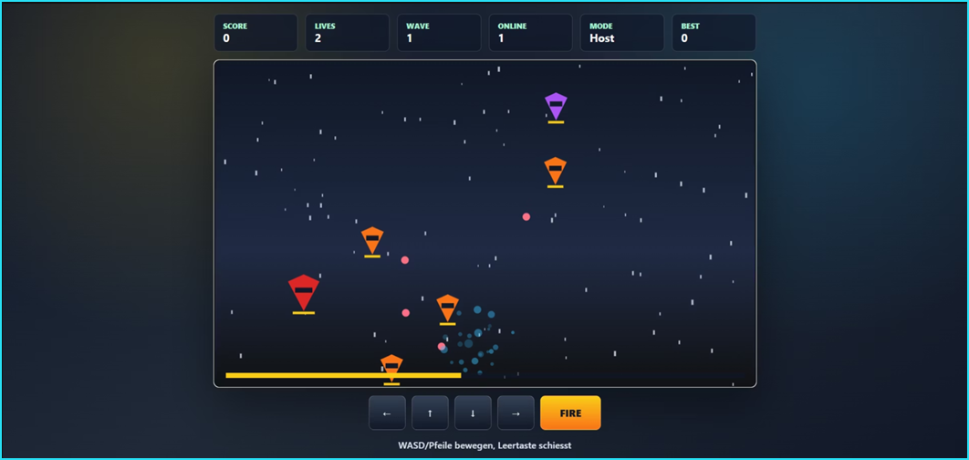

HandwerkEbadi-project
Neon Shooter
Spielname: Neon Shooter
Ein browserbasiertes Arcade-Spiel mit Vue.js und HTML5 Canvas – begleitet von einer kritischen Reflexion über KI im Entwicklungsprozess.
Projektteam
Alireza Ebadi · Nico Handwerk
Aktueller Spielstand: HUD, Gegner, Steuerung und LAN-Modus im Browser
Vue.js
Vite
Canvas
JavaScript
KI-Reflexion
Ziel
interaktives Spiel im Browser
Abgabe
Code · README · KI-Reflexion
Repo
QR-Code / GitHub-Link öffnen
Repo öffnen
Internettechnologie · Mini-Projekt 2026

Slide 2
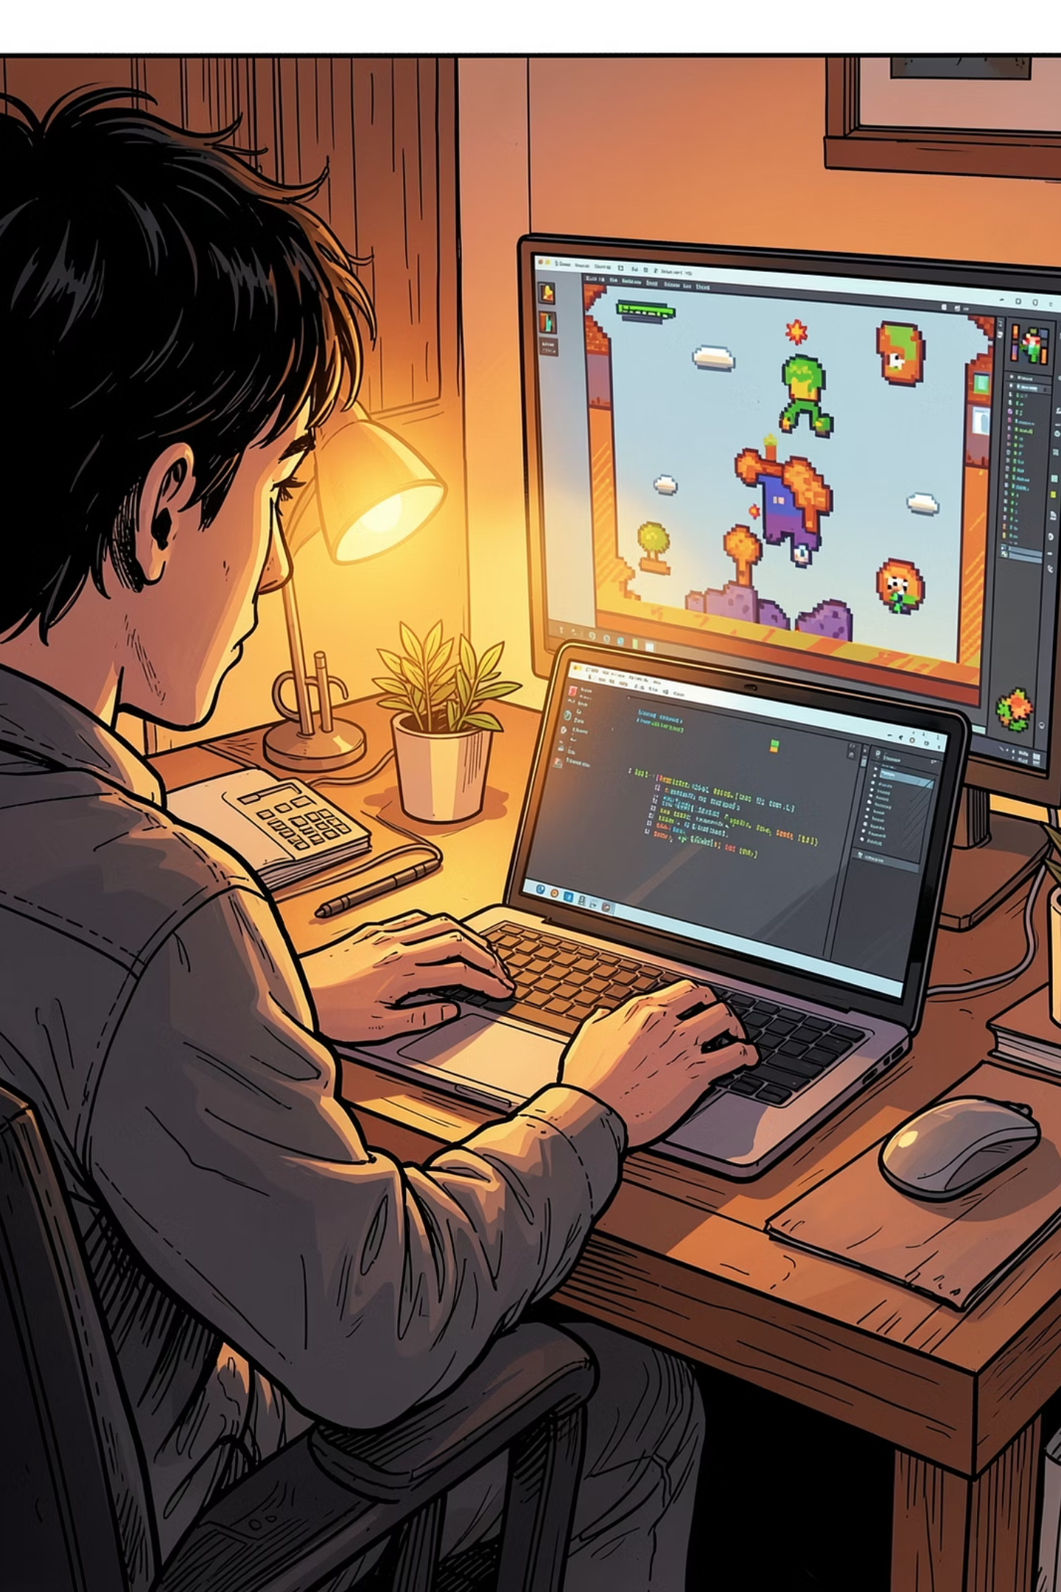
Über dieses Projekt
Dieses Projekt präsentiert ein vollständig im Browser lauffähiges Arcade-Spiel, das mit Vue.js als Frontend-Framework und der HTML5 Canvas API für die Spielgrafik realisiert wurde. Es entstand im Rahmen einer praxisorientierten Lerneinheit zur modernen Webentwicklung.
Dualer Schwerpunkt
Die Präsentation verfolgt zwei gleichwertige Ziele: Einerseits die technische Umsetzung – Spiellogik, Rendering-Loop, Kollisionserkennung und Komponentenarchitektur. Andererseits eine kritische Reflexion über den Einsatz von KI-Tools (z. B. GitHub Copilot, ChatGPT) im Entwicklungsprozess – Chancen, Grenzen und ethische Überlegungen.
Was Sie mitnehmen
Nach dieser Präsentation verstehen Sie, wie Vue.js und Canvas zusammenspielen, welche Rolle KI beim Programmieren spielen kann – und wo Vorsicht geboten ist. Sie erhalten außerdem Einblick in einen realen Entwicklungsprozess mit konkreten Codebeispielen und ehrlichen Learnings.

Slide 3
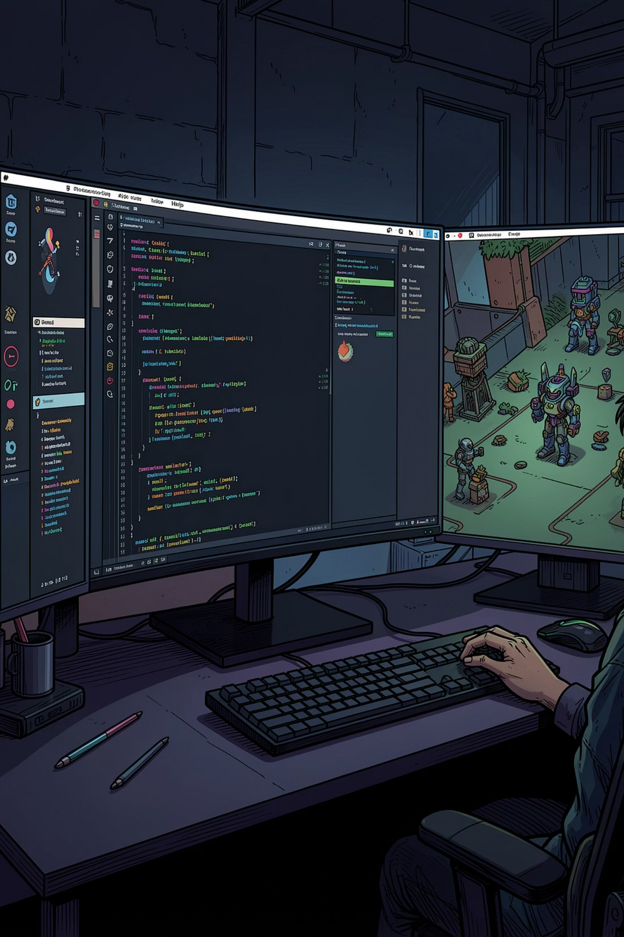
Das Projekt im Überblick
Dieses Mini-Projekt verbindet Frontend-Entwicklung, Canvas-Grafik und KI-gestützte Programmierung zu einem interaktiven Browser-Spiel. Dabei wurde nicht nur gebaut – sondern auch reflektiert.
🎮 Spiel
⚙️ Technik
Interaktives Arcade-Spiel mit Canvas-Grafik und Benutzersteuerung
Vue.js, Vite, HTML5 Canvas und JavaScript als technisches Fundament
🤖 KI
Aktiver KI-Einsatz mit kritischer Reflexion über Chancen und Grenzen
Notes:
Drei Säulen des Projekts: Erläutere, dass dieses Projekt bewusst drei Bereiche miteinander verknüpft – Spielentwicklung, technische Implementierung und KI-gestützte Programmierung. Jeder Bereich für sich wäre bereits ein valides Lernprojekt; die Kombination macht es besonders wertvoll.
Warum diese Kombination? Spiele verlangen präzise Logik, schnelle Iteration und kreative Problemlösung – ideale Bedingungen, um KI-Tools realistisch zu testen. So entsteht nicht nur ein Produkt, sondern auch echtes Erfahrungswissen darüber, wo KI hilft und wo menschliches Urteil gefragt ist.
Was macht das Projekt einzigartig? Es ist kein reines Tutorial-Projekt – es wurde gebaut, hinterfragt und dokumentiert. Die kritische Reflexion über den KI-Einsatz hebt es von typischen Lernprojekten ab und macht es zu einem Gesprächsstarter über die Zukunft des Programmierens.

Slide 4
Das Projekt im Überblick
Hier sind die Details und die Überlegungen, die hinter dem Projekt "Vue-Game mit Canvas & KI" stecken.
Drei Säulen des Projekts
Warum diese Kombination?
Was macht das Projekt einzigartig?
Erläutere, dass dieses Projekt bewusst drei Bereiche miteinander verknüpft – Spielentwicklung, technische Implementierung und KI-gestützte Programmierung. Jeder Bereich für sich wäre bereits ein valides Lernprojekt; die Kombination macht es besonders wertvoll.
Spiele verlangen präzise Logik, schnelle Iteration und kreative Problemlösung – ideale Bedingungen, um KI-Tools realistisch zu testen. So entsteht nicht nur ein Produkt, sondern auch echtes Erfahrungswissen darüber, wo KI hilft und wo menschliches Urteil gefragt ist.
Es ist kein reines Tutorial-Projekt – es wurde gebaut, hinterfragt und dokumentiert. Die kritische Reflexion über den KI-Einsatz hebt es von typischen Lernprojekten ab und macht es zu einem Gesprächsstarter über die Zukunft des Programmierens.

Slide 5
Projektziele
Das Spiel sollte klar definierte Anforderungen erfüllen – technisch wie konzeptionell. Im Mittelpunkt stand ein funktionierendes, interaktives Spielerlebnis im Browser.
1
2
Browserbasiert
Canvas-Darstellung
Keine Installation – das Spiel läuft direkt im Browser
Grafische Ausgabe über HTML5 Canvas
3
4
Benutzerinteraktion
Spielzustände
Steuerbare Spielfigur mit klaren Eingabemöglichkeiten
Start, aktiv, Game Over – mit klarer Gewinn- oder Verlustbedingung

Slide 6
HANDOUT
Projektziele
Die vier Projektziele bilden gemeinsam das Fundament eines vollständigen, modernen Browser-Spiels:
Browserbasiert
Canvas-Darstellung
Das Spiel läuft ohne Installation direkt im Browser – Nutzer müssen lediglich eine URL aufrufen. Dies senkt die Einstiegshürde auf null und ermöglicht plattformübergreifenden Zugriff auf jedem Gerät mit einem modernen Browser. Technisch wird dies durch den Einsatz von Vue.js und Vite als Build-Tool gewährleistet.
HTML5 Canvas ermöglicht pixelgenaues, performantes Rendering ohne DOM-Overhead. Spielelemente wie Figuren, Hindernisse und Hintergründe werden direkt auf das Canvas gezeichnet und in jedem Frame neu gerendert – die Grundlage für flüssige Animationen und reaktive Grafik.
Benutzerinteraktion
Spielzustände
Eine steuerbare Spielfigur macht aus einer Animation ein echtes Spiel. Tastatur- oder Touch-Eingaben werden in Echtzeit verarbeitet und direkt in Bewegung umgesetzt. Klare, intuitive Eingabemöglichkeiten sind entscheidend für ein befriedigendes Spielgefühl.
Ohne definierte Zustände – Start, aktiv, Game Over – fehlt dem Spiel Struktur und Spannung. Die Gewinn- oder Verlustbedingung gibt dem Spieler ein klares Ziel und sorgt für Wiederspielwert. Zusammen formen diese vier Ziele einen vollständigen Spielkreislauf: starten, spielen, gewinnen oder verlieren – und erneut beginnen.

Slide 7
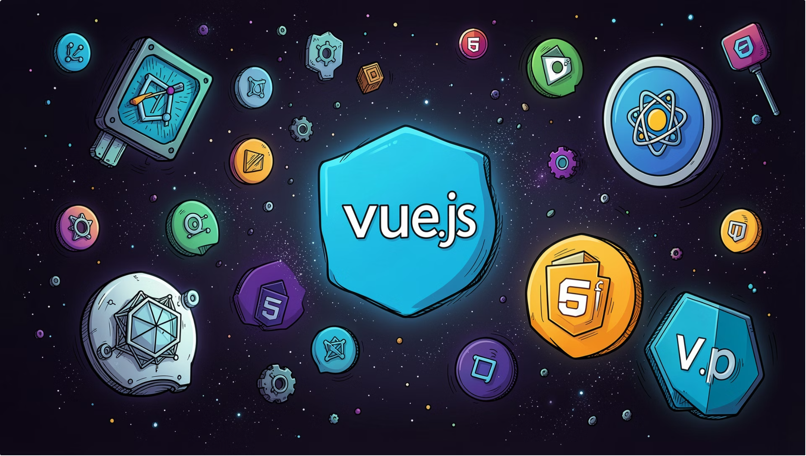
Technischer Stack
Verwendete Technologien
Vue.js
Reaktives Framework für die Komponentenstruktur und Zustandsverwaltung
Vite
Moderne Build-Umgebung mit schnellem Hot Module Replacement
HTML5 Canvas
Direkte Pixel-Manipulation für performante 2D-Grafik im Browser
Git
Versionsverwaltung für saubere Historie und Kollaboration

Slide 8
Die Technologien im Detail
Hier finden Sie eine detaillierte Beschreibung der einzelnen Technologien, die in diesem Projekt zum Einsatz kamen.
Vue.js
Vite
Vue.js ist ein progressives JavaScript-Framework zur Entwicklung von Benutzeroberflächen. Es wurde gewählt, weil es eine klare Komponentenstruktur bietet und die Zustandsverwaltung des Spiels – z. B. Punkte, Leben, Spielphase – reaktiv und übersichtlich abbildet. Änderungen im Zustand werden automatisch in der UI reflektiert, ohne manuelles DOM-Manipulation.
Vite ist ein modernes Build-Tool, das für extrem schnelle Entwicklungszyklen optimiert ist. Dank Hot Module Replacement (HMR) werden Änderungen im Code sofort im Browser sichtbar – ohne Neuladen der Seite. Das beschleunigte die Entwicklung erheblich und reduzierte Wartezeiten beim Testen.
HTML5 Canvas
Git
Das Canvas-Element erlaubt direkte pixelbasierte Grafikausgabe im Browser. Es ist ideal für Spiele, da Objekte wie Spielfigur, Hindernisse und Hintergrund in jedem Frame neu gezeichnet werden können – performant und flexibel, ohne externe Grafikbibliotheken.
Git wurde zur Versionsverwaltung eingesetzt. Damit lässt sich jede Änderung nachvollziehen, experimentelle Features können in separaten Branches entwickelt und bei Bedarf rückgängig gemacht werden. Es sorgt für eine saubere Projekthistorie und erleichtert die Zusammenarbeit.

Slide 9
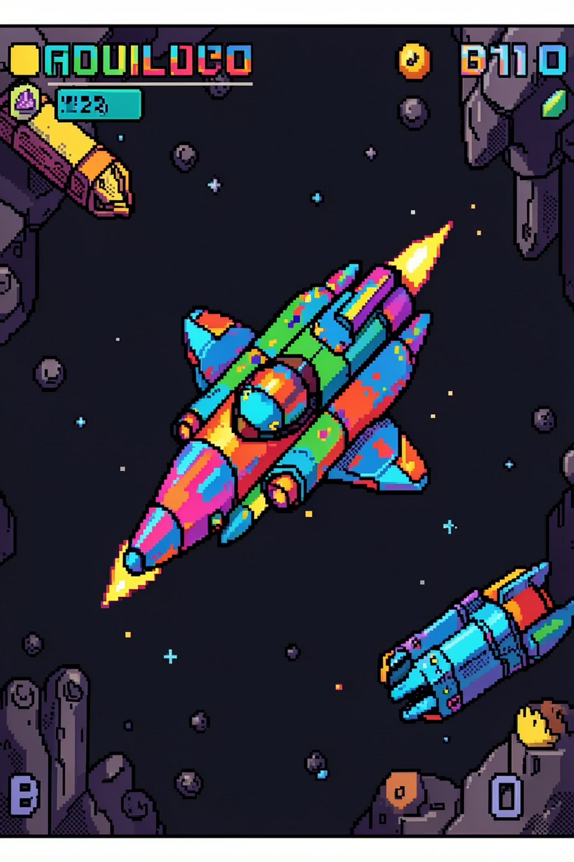
Spielkonzept
Ein einfaches Arcade-Spiel mit klarer Mechanik: Die Spielfigur reagiert auf Benutzereingaben, bewegt sich im Spielbereich und verfolgt ein definiertes Ziel.
Steuerung
Die Spielfigur wird über Tastatureingaben bewegt
Spielbereich
Begrenzte Canvas-Fläche mit Hindernissen oder Zielen
Spielzustände
Start → Aktiv → Game Over / Gewinn
Punktesystem
Klares Ziel oder Score-Mechanik als Anreiz

Slide 10
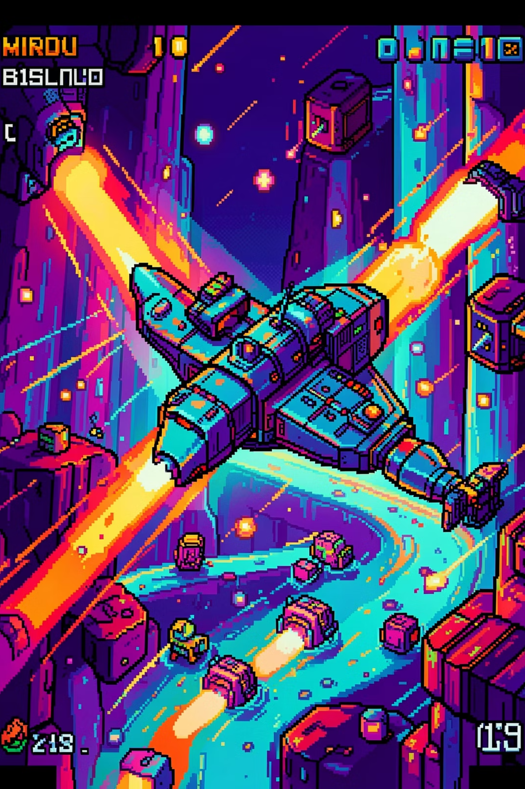
Spielkonzept: Details
Hier tauchen wir tiefer in die einzelnen Aspekte des Spielkonzepts ein, die für ein fesselndes Spielerlebnis sorgen.
Gameplay-Loop
Der Spieler startet das Spiel, steuert seine Figur durch den Spielbereich und versucht, ein definiertes Ziel zu erreichen – sei es das Vermeiden von Hindernissen, das Sammeln von Punkten oder das Erreichen eines Zielpunkts. Dieser Zyklus wiederholt sich, bis das Spiel endet.
Steuerung
Die Spielfigur reagiert direkt auf Tastatureingaben (z. B. Pfeiltasten oder WASD). Die Steuerung ist intuitiv und sofort erlernbar – ein zentrales Merkmal guter Arcade-Spiele.
Spielwelt
Das Spielfeld ist eine begrenzte HTML5-Canvas-Fläche. Hindernisse, Ziele oder Gegner bewegen sich im Raum und schaffen dynamische Herausforderungen für den Spieler.
Spielzustände & Punktesystem
Das Spiel durchläuft klar definierte Zustände: Start-Bildschirm, aktives Spiel und Game Over bzw. Gewinn. Ein Punktesystem motiviert den Spieler, besser zu werden und das Spiel erneut zu starten – das klassische „One more try"-Prinzip, das Arcade-Spiele so fesselnd macht.

Slide 11
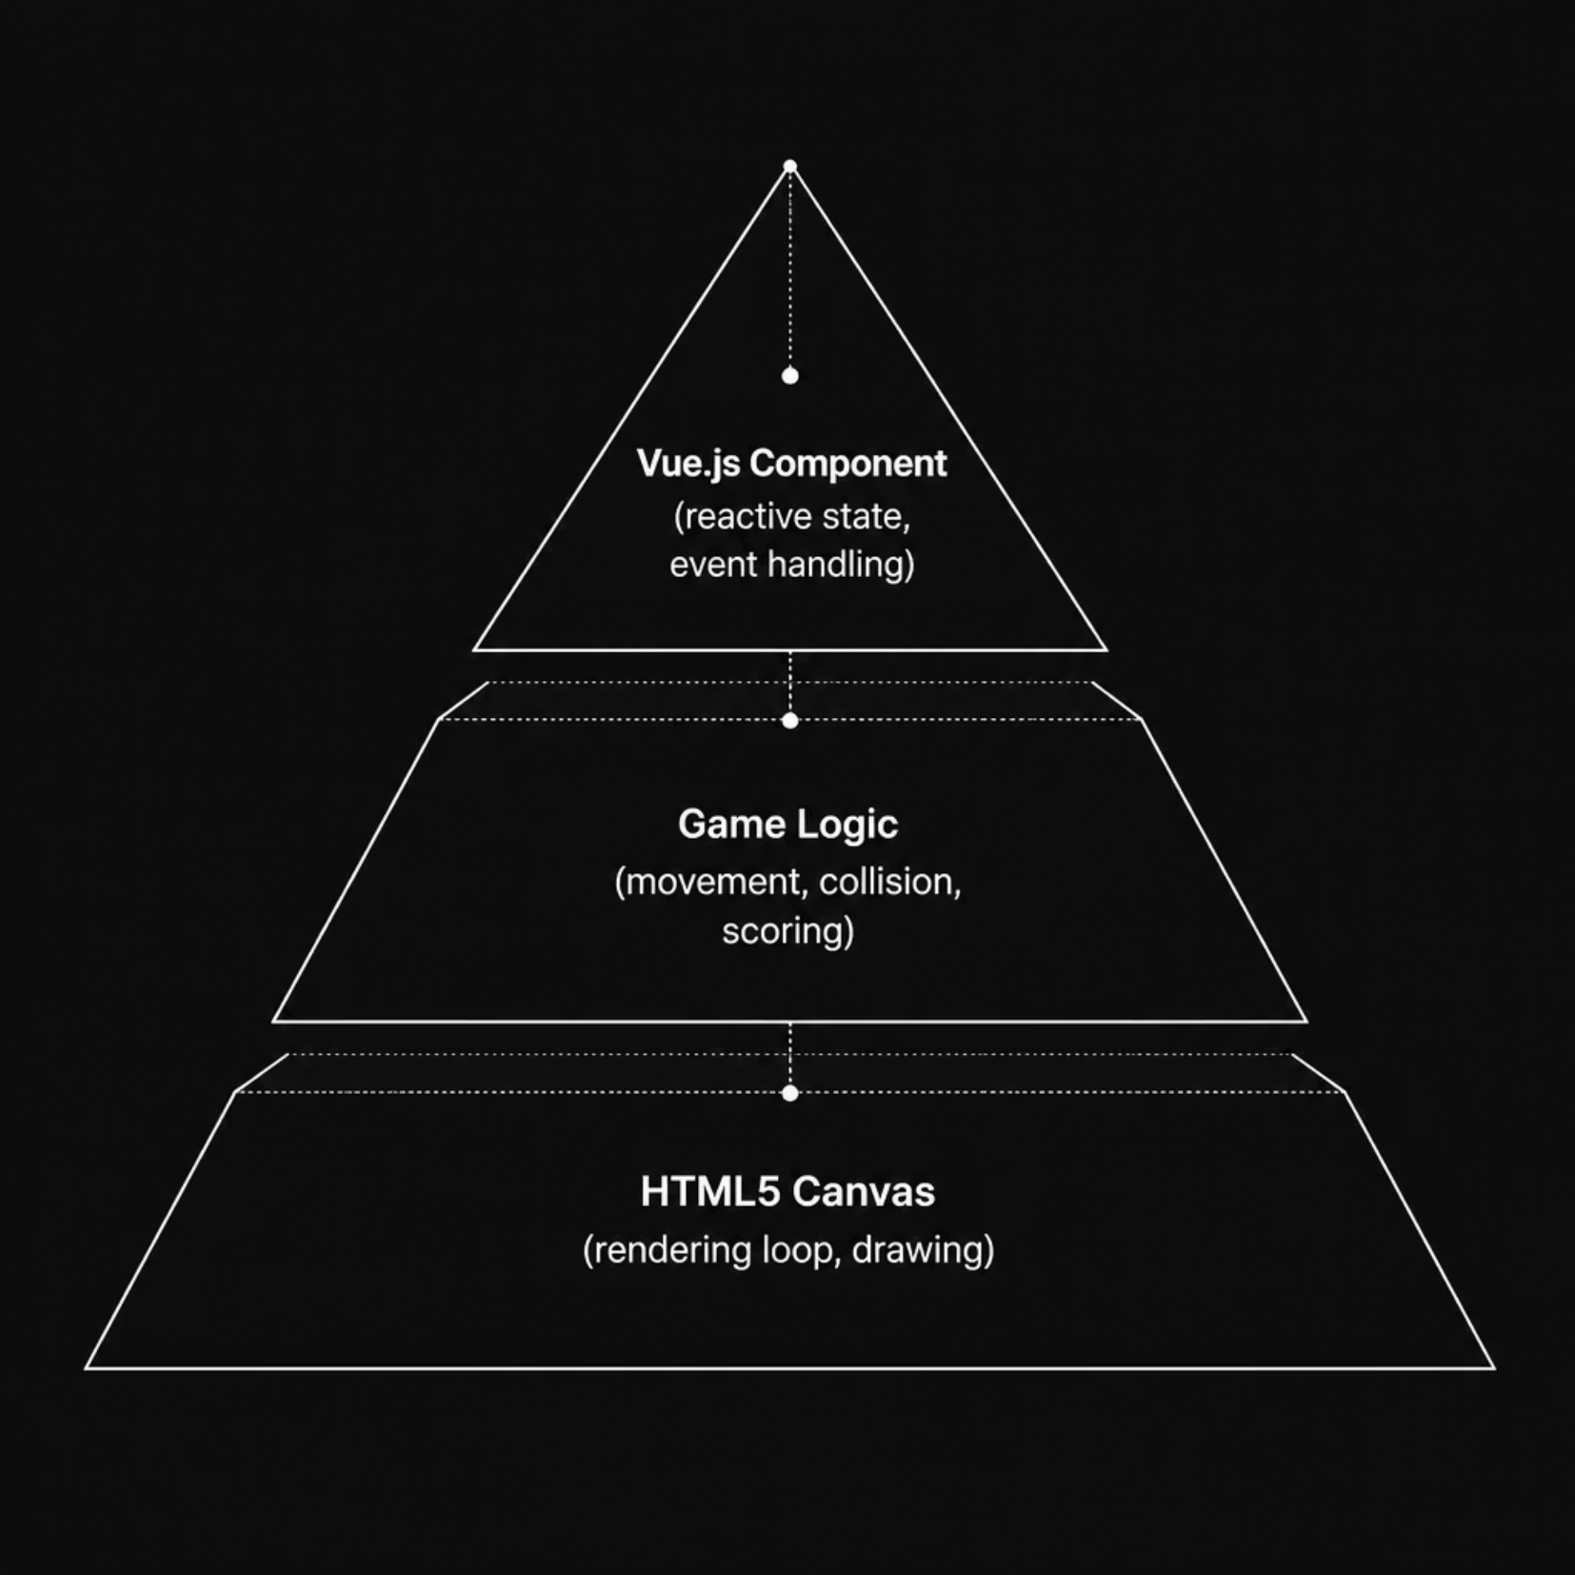
Architektur & Umsetzung
Vue-Komponentenstruktur
Die gesamte Spieloberfläche und -logik ist in einer zentralen Vue-Komponente gekapselt. Canvas-Rendering und Spielzustand werden reaktiv über Vue gesteuert.
Single Component
Reaktiver State
Canvas-Ref
Spiellogik, Rendering und UI in einer Komponente
Vue-Reaktivität steuert Spielzustände automatisch
Direkter DOM-Zugriff über Vue-Template-Ref

Slide 12
Das Drei-Schichten-Modell
Die Anwendung folgt einem klaren Drei-Schichten-Modell.
Vue.js-Komponente (Oberste Schicht)
Spiellogik (Mittlere Schicht)
Canvas-Rendering (Unterste Schicht)
Bewegungsberechnungen, Kollisionserkennung und Punktevergabe laufen in reinen JavaScript-Funktionen ab, die vom Vue-Lifecycle gesteuert werden (onMounted, onUnmounted).
Sie verwaltet den reaktiven Spielzustand (z. B. Punkte, Spielphase, Spielerposition) mithilfe von ref() und reactive(). Ändert sich ein Zustand, aktualisiert Vue automatisch die betroffenen UI-Elemente – ohne manuelles DOM-Manipulieren.
Über eine Template-Ref greift Vue direkt auf das Canvas-Element zu. Ein requestAnimationFrame-Loop zeichnet jeden Frame neu – Hintergrund, Spielfigur, Hindernisse und Score.
Warum diese Architektur?
Diese Architektur wurde gewählt, weil sie Reaktivität und performantes Rendering elegant trennt: Vue kümmert sich um den Zustand und die UI-Logik, während Canvas für flüssige Animationen sorgt. Die Kapselung in einer einzigen Komponente hält das Projekt überschaubar und wartbar.

Slide 13
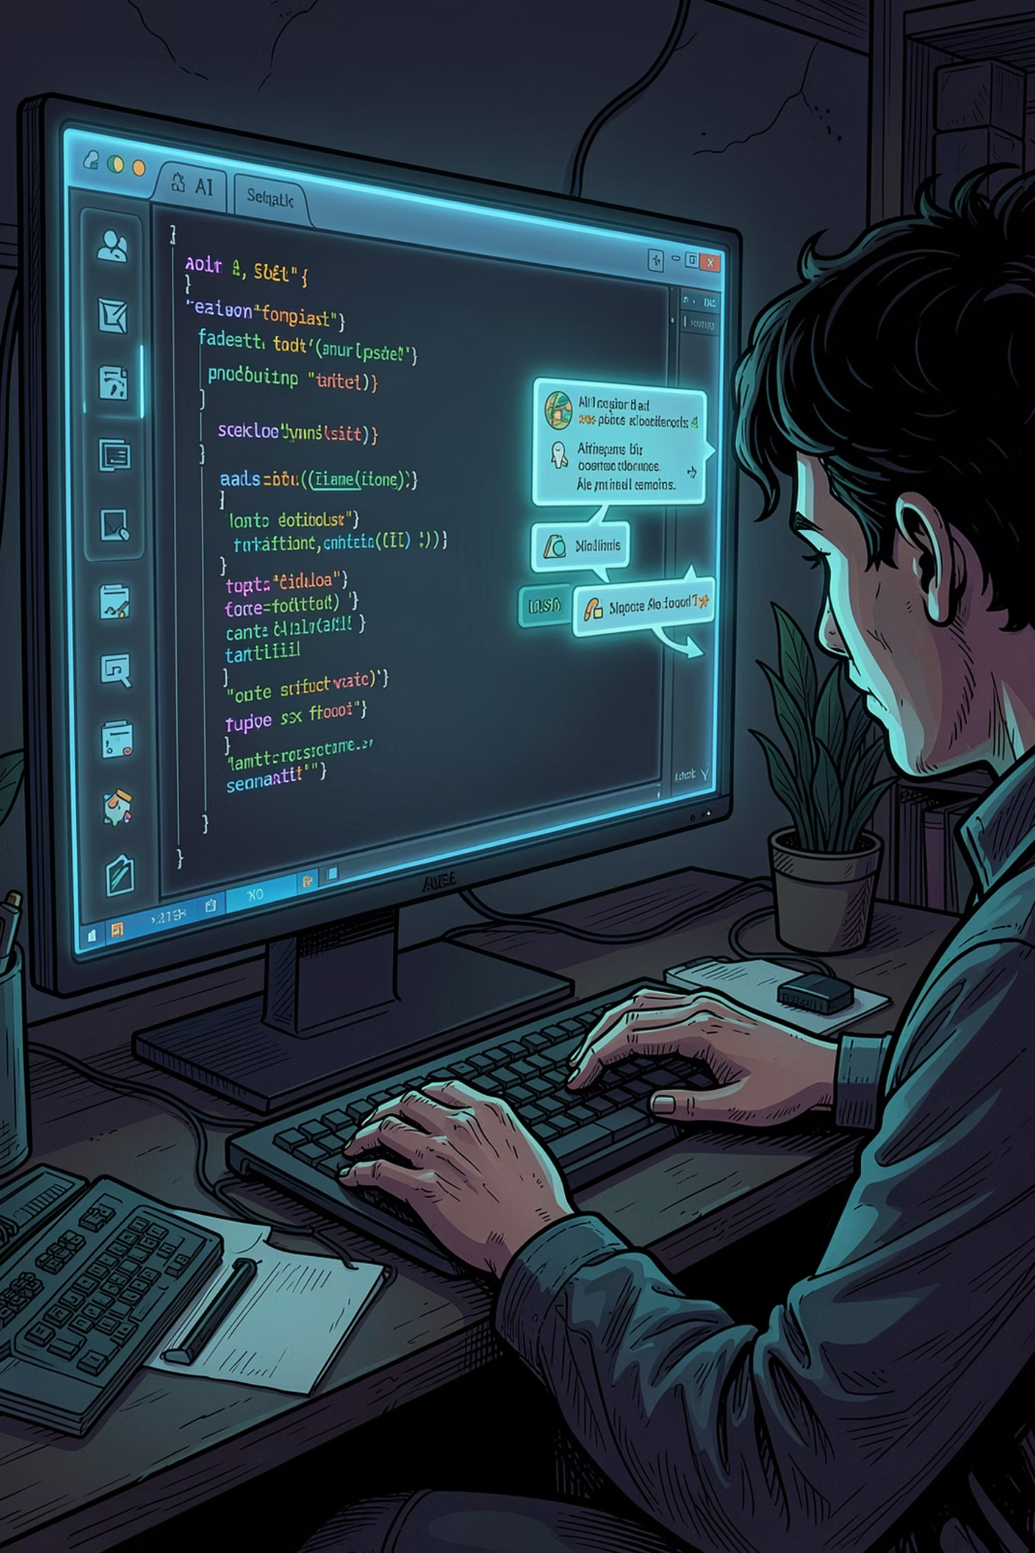
KI im Entwicklungsprozess
GitHub Copilot und ChatGPT wurden aktiv als Entwicklungshelfer eingesetzt – nicht als Ersatz, sondern als Werkzeug zur Beschleunigung und Inspiration.
Ideengenerierung
Schnelle Vorschläge für Spielmechanik und Code-Struktur
Fehleranalyse
Unterstützung bei der Fehlersuche und beim Debugging
Code-Qualität
Verbesserung der Struktur und Lesbarkeit des Codes
Dokumentation
Hilfe bei der Erstellung von Kommentaren und Projektdokumentation

Slide 14
KI als Entwicklungswerkzeug – Praxisbericht
Im Rahmen dieses Projekts wurden GitHub Copilot und ChatGPT gezielt als unterstützende Werkzeuge eingesetzt. GitHub Copilot half direkt im Editor bei der Codevervollständigung – etwa beim Aufbau der Canvas-Rendering-Schleife und der Kollisionslogik. ChatGPT wurde für konzeptionelle Fragen genutzt, z. B. zur Spielmechanik und zur Strukturierung der Vue-Komponente.
Konkrete Einsatzgebiete
Ideengenerierung
Debugging
KI lieferte schnell erste Ansätze für Spielregeln und Komponentenstruktur.
Bei hartnäckigen Fehlern (z. B. falsche Kollisionserkennung) halfen KI-Erklärungen, das Problem zu isolieren.
Code-Qualität
Dokumentation
Vorschläge zur Refaktorierung machten den Code lesbarer und wartbarer.
KI-generierte Kommentare wurden als Ausgangspunkt genutzt und manuell verfeinert.
Grenzen und Herausforderungen
KI-Vorschläge waren nicht immer korrekt – insbesondere bei projektspezifischem Kontext oder komplexen Vue-Reaktivitätsfragen. Der Code musste stets kritisch geprüft und angepasst werden. KI ersetzte kein Verständnis, sondern setzte es voraus. Das Fazit: KI beschleunigt, aber der Entwickler entscheidet.

Slide 15

Reflexion: KI – Chance & Grenze
Was KI gut kann
Was man selbst leisten muss
Schnelle Ideen und Codebausteine liefern
Projektstruktur vorschlagen
Fehlerquellen benennen
Entwicklungszeit verkürzen
Generierten Code kritisch prüfen
Vorschläge an das Projekt anpassen
Verantwortung für Qualität übernehmen
Konzeptuelle Entscheidungen selbst treffen
KI beschleunigt – aber ersetzt kein technisches Verständnis.

Slide 16
Reflexion – KI Chance & Grenze
Stärken von KI in der Entwicklung
Was der Mensch leisten muss
KI-Tools wie GitHub Copilot oder ChatGPT bieten enorme Vorteile im Entwicklungsalltag: Sie liefern innerhalb von Sekunden Ideen, Codebausteine und Strukturvorschläge. Fehlerquellen werden schnell benannt, und repetitive Aufgaben wie das Schreiben von Kommentaren oder Boilerplate-Code lassen sich deutlich beschleunigen. Das spart Zeit und senkt die kognitive Last bei Routineaufgaben.
Trotz dieser Stärken bleibt die Verantwortung beim Entwickler. Generierten Code muss man stets kritisch prüfen – KI macht Fehler, versteht keinen Projektkontext und produziert manchmal plausibel klingende, aber falsche Lösungen. Vorschläge müssen an die eigene Architektur angepasst werden. Konzeptuelle Entscheidungen – etwa Datenbankdesign, Algorithmuswahl oder Sicherheitsaspekte – erfordern echtes Verständnis, das keine KI ersetzen kann.
Fazit: Werkzeug, kein Ersatz
KI ist ein mächtiges Werkzeug zur Beschleunigung – aber kein Ersatz für technisches Verständnis. Wer die Grundlagen nicht beherrscht, kann KI-Ausgaben weder bewerten noch sinnvoll einsetzen. Der größte Nutzen entsteht, wenn KI und menschliches Urteilsvermögen zusammenwirken: Die KI liefert Geschwindigkeit, der Entwickler liefert Qualität und Kontext.

Slide 17
Eigenleistung
Trotz KI-Unterstützung lagen die wesentlichen Entscheidungen und die Qualitätskontrolle in menschlicher Hand.
Spielkonzept & Design
Spielmechanik
Auswahl der Spielidee, Gestaltung der Oberfläche und Definition der Spielregeln
Umsetzung der Bewegungslogik, Kollisionserkennung und Zustandsverwaltung
KI-Anpassung
Testing & Qualität
Kritische Prüfung, Anpassung und Integration aller KI-Vorschläge
Manuelle Überprüfung der Funktionalität und Fehlerbehebung

Slide 18
Eigenleistung
Dieses Projekt entstand in enger Zusammenarbeit mit KI-Tools – doch die eigentliche Entwicklungsarbeit lag klar in menschlicher Hand. Die grundlegenden Entscheidungen wurden eigenständig getroffen: Welches Spiel wird entwickelt? Wie soll es aussehen? Welche Regeln gelten? All das war originäres Denken des Entwicklers, nicht das Ergebnis eines KI-Prompts.
Grundlegende Entscheidungen
Technische Umsetzung
Welches Spiel wird entwickelt? Wie soll es aussehen? Welche Regeln gelten? All das war originäres Denken des Entwicklers, nicht das Ergebnis eines KI-Prompts.
Auch die technische Umsetzung – Bewegungslogik, Kollisionserkennung, Zustandsverwaltung – basierte auf eigenem konzeptuellem Verständnis. KI lieferte dabei Codebausteine und Vorschläge, die jedoch stets kritisch geprüft, angepasst und ins Gesamtprojekt integriert werden mussten. Fehlerhafte oder unpassende Vorschläge wurden erkannt und korrigiert.
Testing und Qualitätskontrolle
Das Testing und die Qualitätskontrolle erfolgten vollständig manuell: Jede Funktion wurde getestet, Fehler wurden eigenständig analysiert und behoben. Schätzungsweise stammt etwa ein Drittel des finalen Codes direkt aus KI-Vorschlägen – jedoch stets in überarbeiteter Form.
Die klare Unterscheidung zwischen KI-generiertem und eigenem Werk ist entscheidend für akademische Integrität und professionelle Verantwortung.

Slide 19
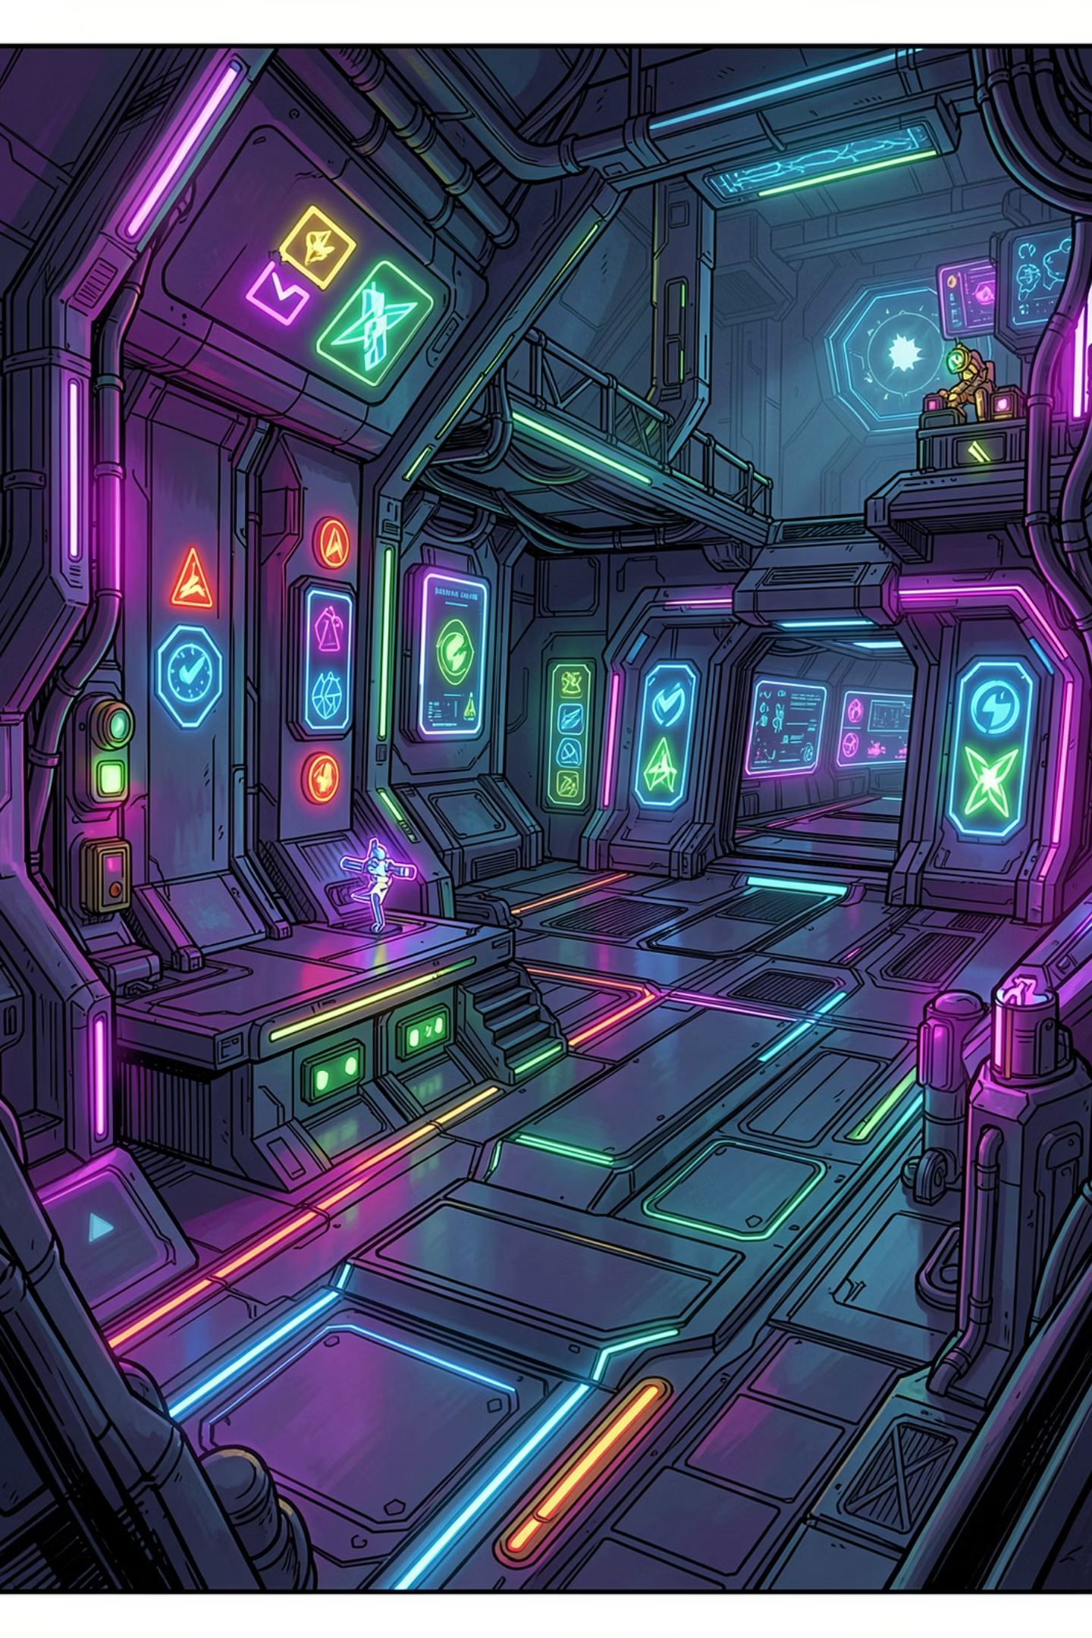
Fazit & Ausblick
Das Projekt zeigt, wie Vue.js und Canvas ein funktionierendes Browser-Spiel ermöglichen – und wie KI den Entwicklungsprozess sinnvoll unterstützen kann, wenn sie reflektiert eingesetzt wird.
🎯 Nächste Schritte
🔧 Technische Vertiefung
Zusätzliche Spielstufen, verbesserte Animationen und Soundeffekte
Komplexere Spielmechanik, bessere Grafikpipeline, eventuell Physik-Engine
📦 Code & Repo
Öffentliches GitHub-Repo: HandwerkEbadi-project

Slide 20
Fazit & Ausblick
Projekterfolge
Im Rahmen dieses Projekts entstand ein vollständig funktionsfähiges Browser-Spiel auf Basis von Vue.js und der HTML5 Canvas API. Kernmechaniken wie Bewegungslogik, Kollisionserkennung und Zustandsverwaltung wurden erfolgreich implementiert. Die Benutzeroberfläche ist reaktiv, das Spiel läuft stabil im Browser – ohne externe Spiel-Engines.
Lessons Learned
Die Kombination von Vue.js (Reaktivität, Komponentenstruktur) und Canvas (performante 2D-Grafik) erweist sich als leistungsstarkes Duo für Browserspiele. KI-Tools wie ChatGPT können den Entwicklungsprozess erheblich beschleunigen – jedoch nur dann, wenn ihre Vorschläge kritisch geprüft, angepasst und sinnvoll integriert werden. Blindes Übernehmen führt zu Fehlern; reflektierter Einsatz steigert die Produktivität.
Zukünftige Erweiterungen
Geplant sind zusätzliche Spielstufen mit steigendem Schwierigkeitsgrad, flüssigere Animationen, Soundeffekte sowie der Einsatz einer leichtgewichtigen Physik-Engine. Mittelfristig könnte das Projekt um ein Highscore-System und Multiplayer-Funktionen erweitert werden.
Bedeutung für die Webentwicklung
Dieses Projekt demonstriert, dass moderne Webentwicklung mit reflektiertem KI-Einsatz eine neue Qualität erreichen kann: schnellere Iteration, niedrigere Einstiegshürden und gleichzeitig kreative Eigenverantwortung. Dieser Ansatz ist übertragbar auf andere Projekte und zeigt das Potenzial von KI als Werkzeug – nicht als Ersatz – für Entwicklerinnen und Entwickler.

Slide 21
HandwerkEbadi-project
05
PR-Plan v2
GitHub Branches
alireza-553
HandweNic
AE
HN
Owner für 5 von 10 PRs
Owner für 5 von 10 PRs
1
Canvas-Spiel-Shell
2
Subway Runner Base
alireza/game-shell-v2
handwenic/subway-runner-base-v2
3
Runner Controls
4
Runner Visuals
alireza/runner-controls-v2
handwenic/runner-visuals-v2
5
Runner Polish
6
Neon Shooter Base
alireza/runner-polish-v2
handwenic/neon-shooter-base-v2
7
LAN Player Relay
8
Shared Enemy World
alireza/lan-player-relay-v2
handwenic/shared-enemy-world-v2
9
LAN Delay Polish
10
Test and Docs
alireza/lan-delay-polish-v2
handwenic/test-and-docs-v2
Repository
github.com/alireza-553/
HandwerkEbadi-project
https://github.com/alireza-553/HandwerkEbadi-project

